Slide 1
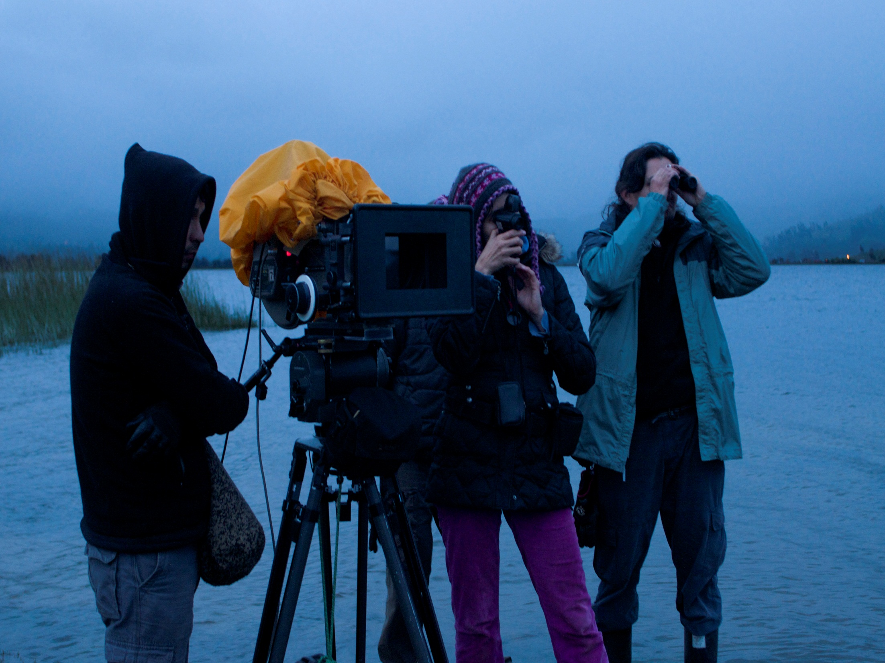


Slide 2


DESTINACIÓN DE LOS RECURSOS DEL FDC
CONVOCATORIA DEL FDC
1. Estímulos por concurso.
- Ejes: Documental, Animación, Ficción, Estímulo Integral, Relatos regionales, Circulación.
- Etapas : escritura, desarrollo, producción y posproducción.
- Realización de corto y largometrajes.
- Apoyo a la formación a través de festivales de cine y formación especializada para el sector cinematográfico.
2. Estímulos Automáticos.
- Estreno de largos en salas.
- Participación de películas y proyectos en festivales, mercados, encuentros, talleres y premios cinematográficos.
- Distribución de películas colombianas.

Slide 3
CONVOCATORIA DEL FDC:
2004 hasta 31 de mayo de 2016
12 Convocatorias | # proyectos
Beneficiarios por concurso | 803
Beneficiarios automáticos | 1.561
Total beneficiarios | 2.364
13.183 proyectos presentados. 17.9% han resultado beneficiados.
584 evaluadores: 303 internacionales, 241 nacionales y 40 nacionales en el exterior.

Slide 4
FORMACIÓN:
Convenio COLFUTURO 11-16 | # beneficiarios
Crédito beca | 117
Becas de inglés | 92
Por convocatoria FDC | # beneficiarios
Formación especializada | 49 univ/737 becarios
Form. a través de festivales cine | 42 festivales
Participación en talleres internal. | 462 personas
Formación de públicos | 49 proyectos

Slide 5
MEJORAMIENTO EN LA CALIDAD DE LOS PROYECTOS:
1. Tutoría de escritura de guiones ganadores en ficción y documental.
192 proyectos ganadores con tutoría. 16% ganaron Producción (32 proyectos).
2. Apoyo al desarrollo y estructura de proyectos.
- #TUP: 8 ciudades.
2013 1er edición. 1112 asistentes. 11 ciudades.
- Asesorías para los ganadores de cortometrajes: ficción, documental, animación y relatos regionales.
- Asesoría para ganadores de producción de largometraje de animación.
3. Encuentros para coproducción y otros eventos.
Destinado al apoyo de encuentros que fomenten las coproducciones, búsqueda de financiación de los proyectos y prestación de servicios de producción.
- EIP - FICCI
- BAM
- Producers Workshop Cannes PLUS - Festival de Cannes
- Rótterdam Lab
- Coproduction Market de Berlín

Slide 6
PROMOCIÓN:
Atención anual a eventos internacionales con el objeto de promover el cine colombiano y proveer a los productores herramientas y facilidades que permitan un mejor desempeño y aprovechamiento de estos eventos.
PRESERVACIÓN DEL PATRIMONIO FÍLMICO:
Restauración y preservación.
Inventario y verificación técnica de colecciones audiovisuales, almacenamiento.
Recuperación de negativos.
Divulgación y acceso de materiales del Centro de Documentación y Biblioteca.
Investigación y producción de piezas audiovisuales alrededor de la historia del cine colombiano.
Apoyo a la infraestructura física adecuada para la preservación.

Slide 7
INVESTIGACIÓN:
Se han realizado las siguientes actividades:
- 2005: Cortos en salas de cine.
- 2010: Diagnóstico del sector documental colombiano.
- 2014: Encuentro Nacional de Cinematografía.
- 2015: Análisis, plan operativo. Publicación de las Memorias y socialización.
- 2016: Estrategia de acercamiento a las audiencias.

Slide 8
GRACIAS

